Slide 1
Pengantar Pengujian Perangkat Lunak
S1 Informatika – Semester 6

Slide 2
Apa itu Pengujian Perangkat Lunak?

Slide 3
Pengujian perangkat lunak adalah proses untuk menemukan kesalahan yang dibuat secara tidak sengaja saat perangkat lunak tersebut dirancang dan dibangun.
- Pressman

Slide 4
Pengujian perangkat lunak mencakup serangkaian aktivitas yang bertujuan untuk menemukan kesalahan pada perangkat lunak sehingga dapat diperbaiki sebelum produk dirilis ke pengguna akhir.
-Guru99

Slide 5
Jadi ...
Pengujian perangkat lunak merupakan aktivitas untuk memastikan suatu perangkat lunak itu bebas dari kerusakan (defect free)

Slide 6
Mengapa Pengujian Perangkat Lunak itu penting?

Slide 7
Pengujian Perangkat Lunak di Abad 21
Perangkat lunak menentukan suatu perilaku (behavior)
Sekarang ini, software market:
Jauh lebih besar
Lebih kompetitif
Memiliki lebih banyak pengguna
Embedded Control Application
Pesawat terbang, kereta api cepat, jam tangan, remote, oven, vacuum cleaner, rice cooker, oven, mesin cuci, dsb

Slide 8
Apa akibat mengesampingkan pengujian perangkat lunak?

Slide 9
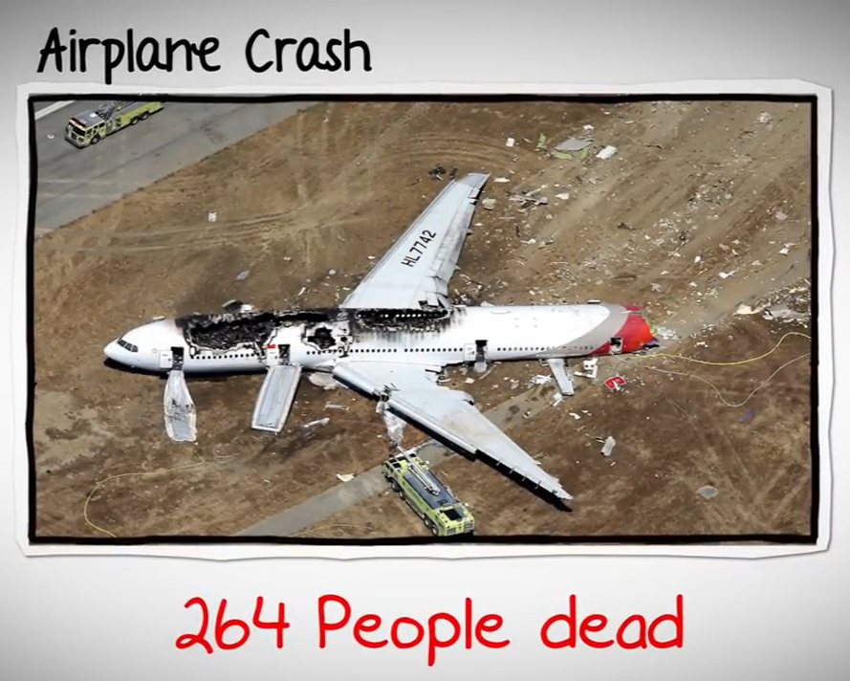
Kecelakaan
Gambar disamping merupakan pesawat China Airlines, Airbus A300. Mengalami kecelakaan yang disebabkan oleh software bug.

Slide 10
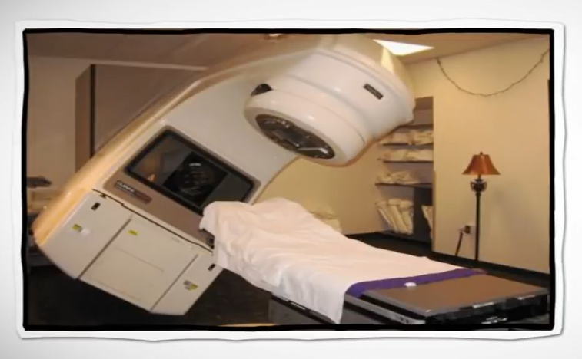
Kecelakaan
Mesin terapi radiasi Therac-25 mengalami kerusakan dikarenakan software bug dan mengirimkan radiasi yang melebihi dosis kepada pasien. 3 orang meninggal dan 3 orang terluka.

Slide 11
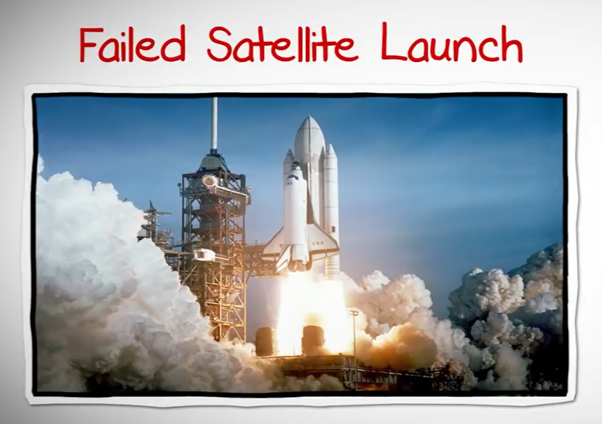
Kerugian
Peluncuran satelit gagal dikarenakan software bug. Hal ini menyebabkan kerugian sebesar 1,2 milyar US Dollar.

Slide 12
Software bug berpotensi menghabiskan biaya penanganan yang banyak atau bahkan hilangnya nyawa seseorang.

Slide 13
Software Faults, Errors, and Failures

Slide 14
Software Faults, Errors, and Failures
Software Fault, alasan dasar terjadinya kerusakan perangkat lunak (software malfunction) dan identik dengan istilah bug.
Software Error, kesalahan yang mengacu pada perbedaan antara output aktual perangkat lunak dan keluaran yang diinginkan.
Software Failure, ketidakmampuan suatu sistem atau komponen untuk melakukan fungsi yang dibutuhkan sesuai dengan spesifikasinya.

Slide 15
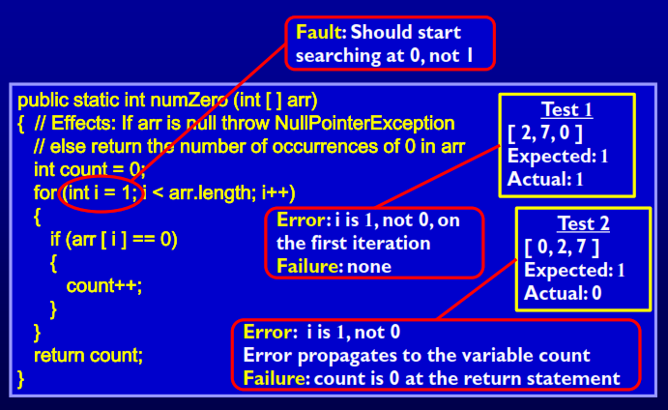
Contoh:

Slide 16
Kesimpulannya...
Mengapa pengujian perangkat lunak itu penting adalah
Silakan dijawab di Aktivitas #1

